Slide 1
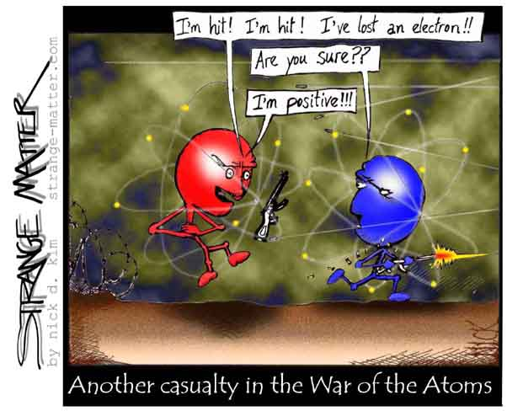
Caibidil 30
An t-adamh, an nuicléas agus radaigníomhaíocht

Slide 2
Adaimh
An-bheag
2 000 000 adamh i lánstad amháin ar an
104 cineál adaimh – 92 go nadúrtha
Siombail ag baint le gach adamh
Gach dúil déanta as adaimh
Tábla peiriadach – liosta na ndúl
Adaimh neodracha ➔ líon na luchtanna diultacha = líon na luchtanna deimhneacha
Leagan amach an adaimh?

Slide 3
Fisic Nua Aimseartha
Leictreon JJ Thomson – 1897
Lucht leictreonach Robert Millikan- 1916
Núicléas 1911
Prótón – Rutherford 1919
Neodron-Chadwick 1932
ACH cóiriú na bpáirteagáil???

Slide 4
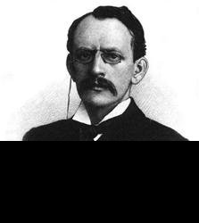
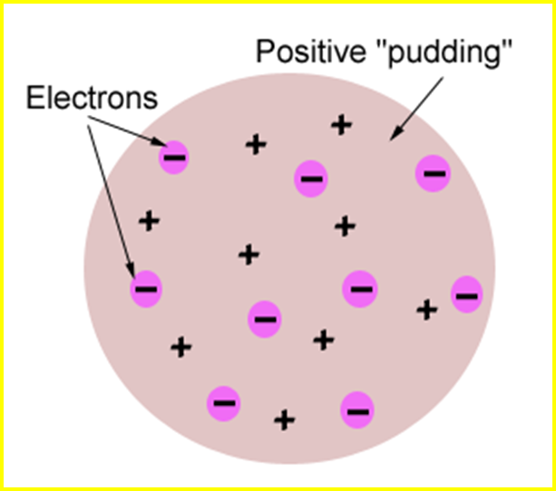
Macasamhail Thomson -1904
Plum Pudding!
Leictreoin & prótóin scaipthe go cothrom tríd
Ach ansin rinne Rutherford turgnamh a léirigh nach raibh sé seo cruinn

Slide 5
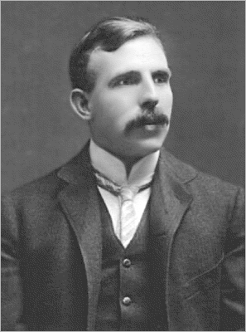
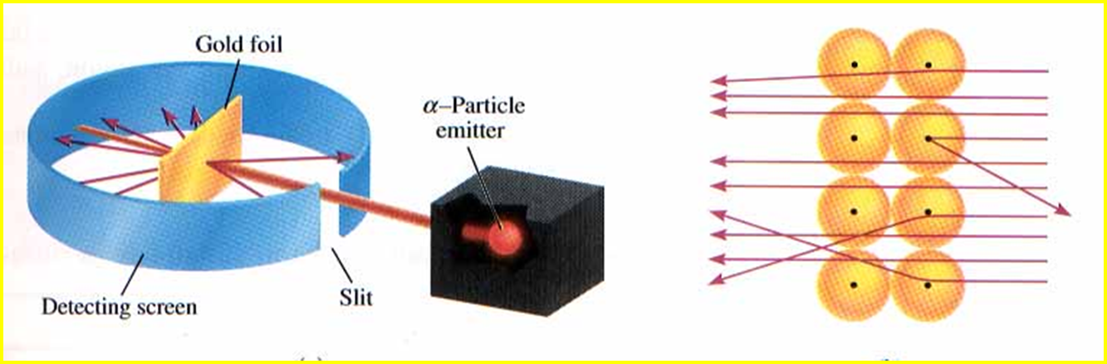
Turgnamh Rutherford
Páirteagail alpha=núicléas de Heiliam
2 Prótón agus 2 neodrón
Lucht 2+ orthu
http://micro.magnet.fsu.edu/electromag/java/rutherford/index.html

Slide 6
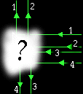
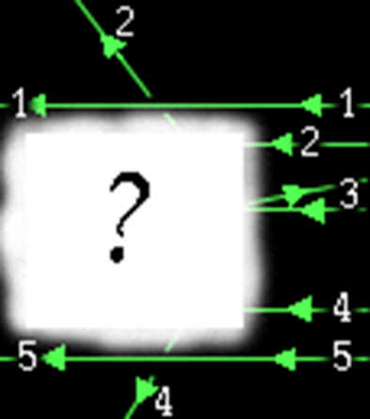
Conas a n-oibríonn an turgnamh?
Trí féachaint ar an slí ina dtagann na páirteagáil amach is féidir eolas a fháil faoi cruth agus lucht núicléach.
M.s. Cruth 1 Cruth 2

Slide 7
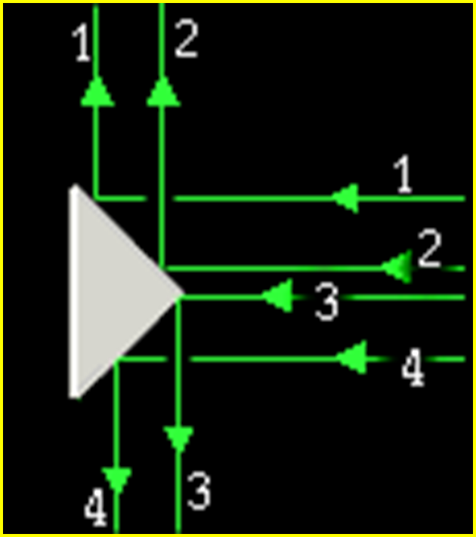
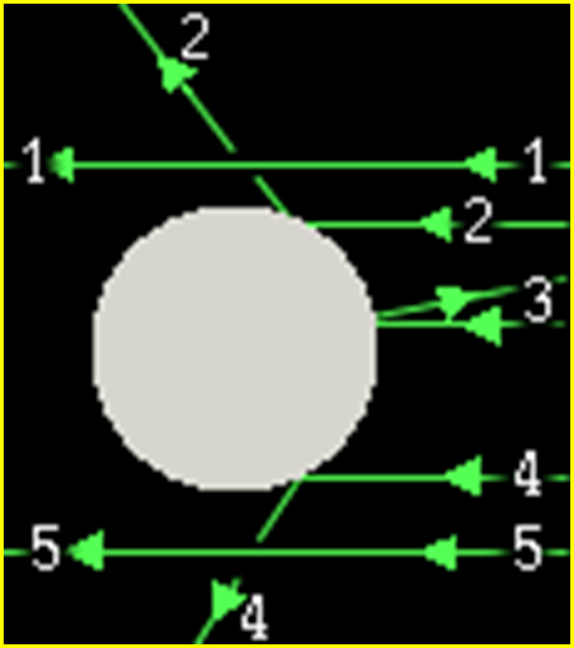
Cén cruthanna a bhí ann?
Cruth 1 Cruth 2

Slide 8
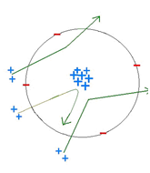
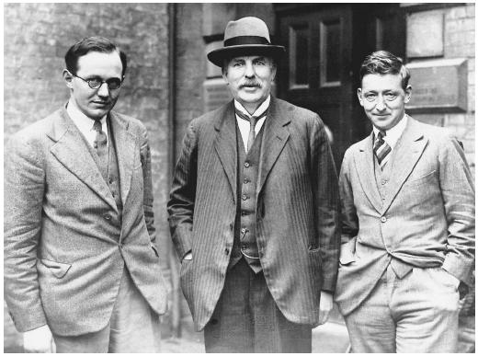
Rutherford torthaí
D’imigh an chuid is mó dena bpáirteagáil díreach tríd an ór
Ba lú páirteagáil a bhí diallta
Bhí líon an-bheag dóibh a bhí diallta trí uilleann an-mhór- roinnt dóibh phreab siad ar ais!
Cad a dheireann sé sin faoi an núicléas?
An-bheag
An-dhlúth
Lucht dearfach air
PS Thóg sé dhá bhliain do Rutherford teacht ar na conclúid a bhfuair sé!

Slide 9
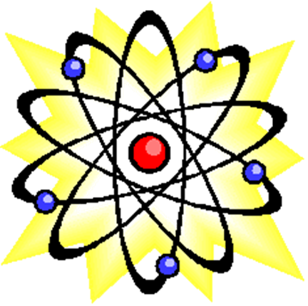
Macasamhail Rutherford-Núicléach
Cuid is mó den adamh spás folamh
Núicléas beag luchtaithe go + sa lár
Ga an adaimh≈10⁻¹⁰m
Ga an núicléis ≈10⁻¹⁵m
Leictreon scaipthe lasmuigh den núicléas

Slide 10
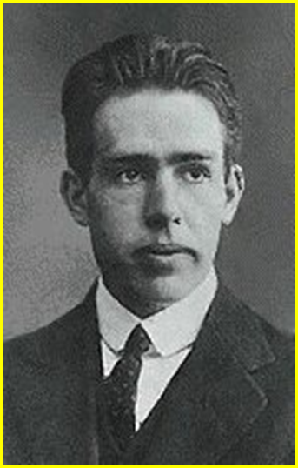
Leagan amach na leictreon-Bohr
Ach conas a bhfuil na leictreoin eagraithe??
Gluaiseann siad cosúil le plainéid timpeall na gréine.
  Ar fithis ciorcalach ag leibhéil difriúla
  Méid airithe fuinnimh idir na leibhéil
  Ní féidir le leictreoin bheith idir leibhéil is

Slide 11
Macasamhail Bohr-Fianaise
Speictream Astaithe (Emission Spectra)
Aistítear solas ó choirp te
Is féidir anailís a dhéanamh ar na dathanna a thagann astu le speictrimeadar

Slide 12
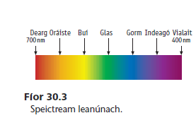

Speictream Astúcháin
Speictream astúcháin athugtar ar an bpatrún a chruthaítear nuair a spréitear solas ó fhoinse lonrúil.
2 chineál
Speictream leanúnach-ó sholad nó leacht gealbhrúthach
Speictream líneach –ó dhúil gasach

Slide 13
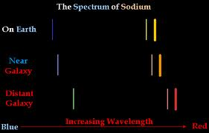


Speictream Líneach
Speictream ar leith ag baint le gach dúil
Is féidir dúil a shainaithint óna speictream

Slide 14
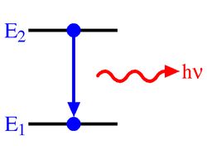
Speictream –Conas?
Leictreoin i bhfithisí áirithe san adamh.
I bhfithis ní astaíonn sé aon radaíocht
Luach seasta fuinneamh leictreoin i bhfithis .
Le téamh-leictreon –ionsú fhuinnimh agus imeacht go leibhéal fhuinnimh níos airde
Leictreon i riocht flosctha ansin
Go tapaidh, titeann an leibhéal fuinnimh sa leictreon,
filleann sé ar a bhunleibhéal fuinnimh
Tugann sé amach méid fuinnimh= E₂ - E₁
Fuinneamh amach mar fhotón -minicíocht f
hf = E₂ – E₁
Dath ar leith ag solas de mhinicíocht ar leith

Slide 15
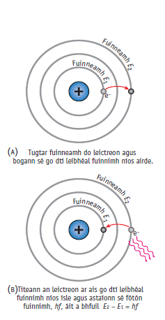
Speictream
Dúile difriúla – leibhéil difriúla-dathanna difirúla
Oibríonn an teoiric go maith le Hidrigin
Ach níos deacair le dúile eile

Slide 16
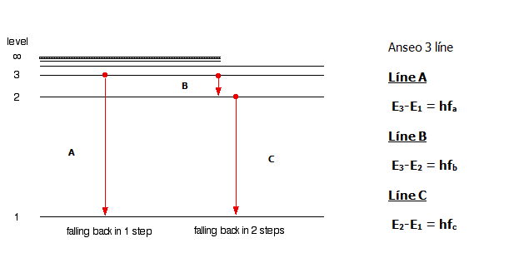

Slide 17
http://www.daviddarling.info/encyclopedia/R/Rutherfords_experiment_and_atomic_model.html

Slide 18
Radaigníomhaiocht:
Is eard i radaigníomhaiocht ann na díscaoileadh spontáineach de núicléas éagobhsaí le hastaíocht radaíochta.
Henri Becquerel 1896
Trí priomh chineál- α,β,γ

Slide 19
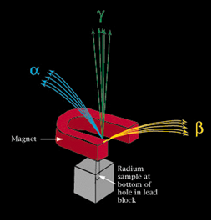
Radaigníomhaíocht
Difríochtaí ?
-Mais
-Lucht
-Cumhacht tréaiteach

Slide 20
Alfa ⁴₂He ⁺⁺ nó ⁴₂α ⁺⁺
Ian Heiliam ó thaobh maise agus luchta leictrigh de
Ó dhiscaoileadh núicléais.
Dhá neodrón agus dhá phrótón.

Slide 21
Beta ⁰β₋₁ nó ⁰e₋₁
Leictreon atá faoi ardluas.
Ón núicléas!
Neodrón => Scaoilte i leictreon agus prótón

Slide 22
http://www.walter-fendt.de/ph14e/lawdecay.htm
http://lectureonline.cl.msu.edu/~mmp/applist/decay/decay.htm
http://geoinfo.nmt.edu/resources/uranium/what.html (uranium)
http://www.colorado.edu/physics/2000/isotopes/radioactive_decay3.html
http://www.darvill.clara.net/nucrad/hlife.htm

